Slide 1

স্বাগতম

Slide 2
পরিচিতি
শামীমা আক্তার
সহকারী শিক্ষক
খাগড়াছড়ি ক্যান্টনমেন্ট পাবলিক
স্কুল ও কলেজ ।

Slide 3
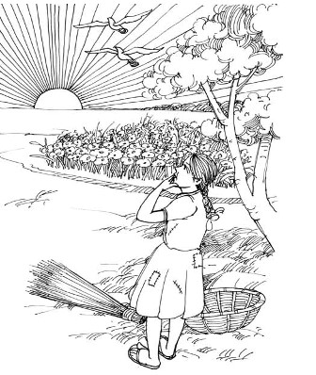
পাঠ ঘোষনা
শ্রেনীঃ ষষ্ঠ
বিষয়ঃ বাংলা ১ম পত্র
গল্পঃ মিনু
লেখকঃ বনফুল

Slide 4
শিখন ফল
শারীরিক ও মানসিকভাবে অসুস্থ মানুষের প্রতি মমত্ববোধ জাগ্রত করতে পারবে ।

Slide 5
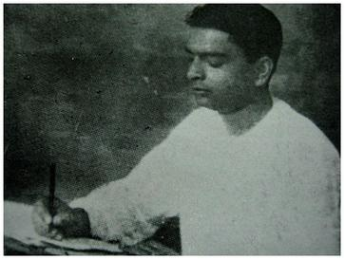
লেখক পরিচিতি
বনফুলের প্রকৃত নাম বলাইচাঁদ মুখোপাধ্যায়। তিনি ১৮৯৯ খ্রিষ্টাব্দে ভারতের বিহারে
জন্মগ্রহণ করেন। তিনি পেশায় ছিলেন চিকিৎসক। বিভিন্ন সরকারি হাসপাতালে চাকরি করলেও সাহিত্যের প্রতি, তাঁর আগ্রহ ছিল ব্যাপক। তিনি তাঁর গল্পকে আকারে ছোট, ব্যঙ্গ-রসিকতায় পূর্ণ ও আকর্ষণীয় করে উপস্থাপনার মাধ্যমে সাহিত্যাঙ্গনে বিশেষ স্থান করে নিয়েছেন। বাস্তবজীবন, মানুষের সংবেদনশীলতা, জ্ঞান-বিজ্ঞানের বিচিত্র উপাদানকে তিনি গল্পের বিষয় করেছেন। তাঁর রচিত উল্লেখযোগ্য গল্পগ্রন্থ হলো: 'বনফুলের গল্প', 'বাহুল্য', 'অদৃশ্যলোকে', 'বহুবর্ণ', 'অনুগামিনী' ইত্যাদি। তিনি বেশ কিছু উপন্যাস, নাটক আর কাব্যও লিখেছেন। সাহিত্যকর্মের স্বীকৃতি হিসেবে তাঁকে 'পদ্মভূষণ' (ভারত) উপাধি প্রদান করা হয়। ১৯৭৯ খ্রিষ্টাব্দে বনফুল কলকাতায় মৃত্যুবরণ করেন।

Slide 6
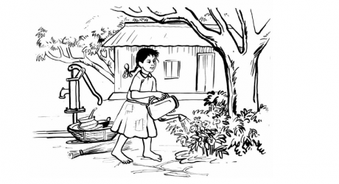
মিনু
মা-মরা মেয়ে মিনু। বাবা জন্মের আগেই মারা গেছে। সে মানুষ হচ্ছে এক দূরসম্পর্কের পিসিমার বাড়িতে।
বয়স মাত্র দশ, কিন্তু এই বয়সেই সবরকম কাজ করতে পারে সে। সবরকম কাজই করতে হয়।
লোকে অবশ্য বলে যোগেন বসাক মহৎ লোক বলেই অনাথা বোবা মেয়েটাকে আশ্রয় দিয়েছেন। মহৎ হয়ে সুবিধাই হয়েছে যোগেন বসাকের।
পেটভাতায় এমন সর্বগুণান্বিতা চব্বিশ ঘণ্টার চাকরানি পাওয়া শক্ত হতো তাঁর পক্ষে। বোবা হওয়াতে আরো সুবিধা হয়েছে, নীরবে কাজ করে।
মিনু শুধু বোবা নয়, ঈষৎ কালাও। অনেক চেঁচিয়ে বললে, তবে শুনতে পায়। সব কথা শোনার দরকারও হয় না তার। ঠোঁটনাড়া আর
মুখের ভাব দেখেই সব বুঝতে পারে। তাছাড়া তার আর একটা ষষ্ঠ ইন্দ্রিয় আছে যার সাহায্য সে এমন সব জিনিস বুঝতে পারে,
এমন সব জিনিস মনে মনে সৃষ্টি করে, সাধারণ বুদ্ধিতে যার মানে হয় না।
মিনুর জগৎ চোখের জগৎ, দৃষ্টির ভিতর দিয়েই সৃষ্টিকে গ্রহণ করেছে সে। শুধু গ্রহণ করে নি, নতুন রূপে নতুন রং আরোপ করেছে তাতে।

Slide 7
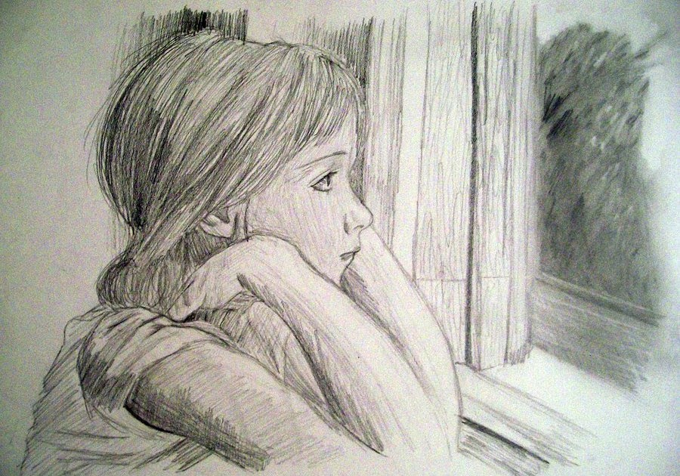
মাঝে মাঝে একদৃষ্টে চেয়ে থাকে মিটসেফের চকচকে তালাটার দিকে, আর মনে মনে বলে-আ মর, মুখপোড়া সব জিনিস পেটে পুরে বসে আছে। মিনুর আর একটি দৈনন্দিন কর্তব্য আছে। যখন অবসর পায় টুক করে চলে যায় ছাদে। ছাদ থেকে একটা বড় কাঁঠাল গাছ দেখা যায়। কাঁঠাল গাছের মাথার দিক থেকে একটা সরু শুকনো ডাল বেরিয়ে আছে। সেই ডালটার দিকে সাগ্রহে চেয়ে থাকে মিনু। মনে হয় তার সমস্ত অন্তর যেন তার দৃষ্টিপথে বেরিয়ে গিয়ে আশ্রয় করেছে ওই ডালটাকে। এর কারণ আছে। তার জন্মের পূর্বেই তার বাবার মৃত্যু হয়েছিল। বাবাকে সে দেখে নি। অনেকদিন আগে তার মাসিমা তার কানের কাছে চিৎকার করে একটা বিস্ময়কর খবর বলেছিল। তার বাবা নাকি বিদেশ গেছে, অনেক দূর বিদেশ, মিনু বড় হলে তার কাছে ফিরে আসবে, হয়তো তার কোলেই আসবে। মিনু বুঝতে পারে নি ব্যাপারটা ভালো করে। একটা জিনিস কেবল তার মনে গাঁথা হয়ে ছিল, বাবা ফিরে আসবে। কবে আসবে? মিনু কত বড় হলে আসবে? কথাটা মাঝে মাঝে ভাবত সে।

Slide 8
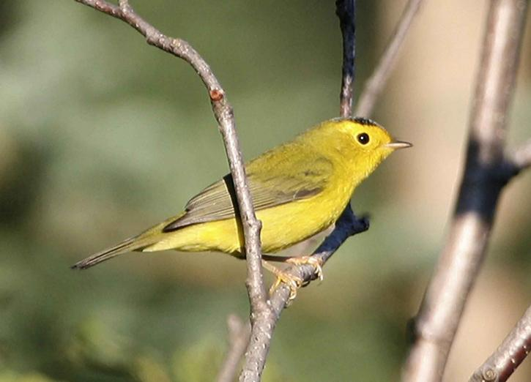
এমন সময় একদিন একটা ঘটনা ঘটল। সে সেদিনও ছাদে দাঁড়িয়েছিল। দেখতে পেল পাশের বাড়ির টুনুর বাবা এলো বিদেশ থেকে অনেক জিনিসপত্র নিয়ে, আর ঠিক সেই সময়ে তার নজরে পড়ল ঐ সরু ডালটায় একটা হলদে পাখিও এসে বসল। সেইদিন থেকে তার বদ্ধ ধারণা হয়ে গেছে ওই সরু ডালে যেদিন হলদে পাখি এসে আবার বসবে, সেইদিনই তার বাবা আসবে বিদেশ থেকে। তাই ফাঁক পেলেই সে ছাদে ওঠে। কাঁঠাল গাছের ওই সরু ডালটার দিকে চেয়ে থাকে। হলদে পাখি কিন্তু আর এসে বসে না। তবু রোজ একবার ছাদে ওঠে মিনু। এটা তার দৈনন্দিন কর্তব্যের মধ্যে একটা।

Slide 9
দলগত কাজ
ক)মিনু কার বাড়িতে থাকত ?
খ) মিনুর সই কে ?
গ)‘মিনুর বাবা অনেক দূর বিদেশে’ আছে’ – দূর বিদেশে বলতে কোন দেশকে বুঝানো হয়েছে?
ঘ)ষষ্ঠ ইন্দ্রিয় বলতে কী বুঝানো হয়েছে?

Slide 10
মূল্যায়ন
চলো ,প্রশ্নের উত্তর জেনে নিই
ক)মিনু কার বাড়িতে থাকত ?
উত্তরঃ দূর সম্পর্কের পিসীমার বাড়িতে
খ) মিনুর সই কে ?
উত্তরঃ শুকতারা
গ)‘মিনুর বাবা অনেক দূর বিদেশে’ আছে’ – দূর বিদেশে বলতে কোন দেশকে বুঝানো হয়েছে?
উত্তরঃ পরপার
ঘ)ষষ্ঠ ইন্দ্রিয় বলতে কী বুঝানো হয়েছে?
উত্তরঃ চোখ কান নাক জিভ ত্বক-এই পাঁচ ইন্দ্রিয়ের বাইরে বিশেষ কিছুকে বুঝানো হয়েছে

Slide 11
বাড়ির কাজ
১৩ নং পৃষ্ঠার সৃজনশীল প্রশ্নের উত্তর তৈরি করে আনবে।

Slide 12

ধন্যবাদ

